Slide 1
COMO MUCHOS MANEJAN Y VEN LA AUTORIDAD DE DIOS.
INTRODUCCION:
Lamentablemente muchos manejan y ven la autoridad de Dios como ellos desean y quieren, no como Dios quiere que la manejemos.
Muchos no dan la importancia que tiene la autoridad de Dios en religión.
Se respetan muchos los patrones en cuando a la matemática, planos, construcciones.
Pero en cuanto a la autoridad de Dios son muchos los que traspasan los linderos que Dios ha puesto.
Proverbios.22:28.

Slide 2

No muevas el lindero antiguo que pusieron tus padres.
Los linderos antiguos eran una serie de piedras que indicaban los límites de la propiedad personal.
Había gente deshonesta que las movía por la noche para aumentar sus terrenos a costa del vecino.
Espiritualmente, los linderos antiguos serían:
«La fe que ha sido una vez dada a los santos»

Slide 3

Judas.3.
Amados, por el gran empeño que tenía en escribiros acerca de nuestra común salvación, he sentido la necesidad de escribiros exhortándoos a contender ardientemente por la fe que de una vez para siempre fue entregada a los santos.
Las doctrinas fundamentales del cristianismo no son cosa que se pueda modificar, cambiar cuando yo quiera.
Pasar los limites de la autoridad de Dios traerá consecuencias graves.

Slide 4
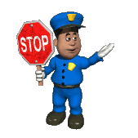
Toda persona reconoce que hay autoridades.
Pero en lo espiritual no la quieren reconocer y por eso hay mucha confusión religiosa.
Los Judíos sabían que para hacer algo tenia que tener autoridad.
Por eso ellos preguntaron a Jesús.
¿Con que autoridad haces estas cosas?.
Mateo.21:23.

Slide 5

Cuando llegó Jesús al templo, los principales sacerdotes y los ancianos del pueblo se le acercaron mientras enseñaba, diciendo: ¿Con qué autoridad haces estas cosas, y quién te dio esta autoridad?
La autoridad es lo mas importante para cada persona.
Sin autoridad todo seria un cao en este momento.
Y así lo es en el mundo religioso un cao total.

Slide 6
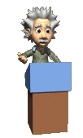
Lamentablemente muchos manejan la autoridad de Dios como:
1. A Mi Gusta.
Jeremias.10:23.
Yo sé, oh SEÑOR, que no depende del hombre su camino, ni de quien anda el dirigir sus pasos.
Nada depende de mi, nada depende del hombre ni su camino ni sus pasos.
Pero lamentablemente el ser humano ha decidido tomar su propio camino.

Slide 7

Como a El, le gusta.
Así le gusta a muchos.
Jeremias.5:31.
los profetas profetizan falsamente, los sacerdotes gobiernan por su cuenta, y a mi pueblo así le gusta. Pero ¿qué haréis al final de esto?
Nada ha cambiado la gente no escudriña en las escrituras si lo que le enseñan o practican es lo que Dios dice.
Lo hacen por que a ellos así les gusta.

Slide 8

2. Yo Quiero.
Hechos.8:19.
diciendo: Dadme también a mí esta autoridad, de manera que todo aquel sobre quien ponga mis manos reciba el Espíritu Santo.
Simón ofreció dinero para tener autoridad de poner las manos sobre otros.
¿Pero porque lo hizo?
Porque no entendía la autoridad que se le había dado a los apóstoles.

Slide 9
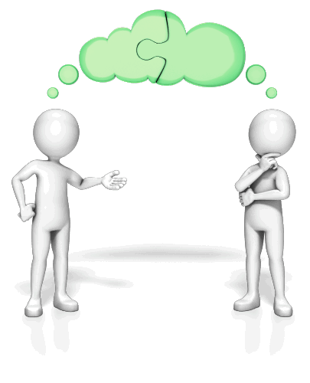
Lo hizo porque El quería, igualmente la gente religiosa haces las cosas porque ellos quieren no porque Dios así lo manda.
Pasan por alto la autoridad de Dios.
3. Yo Siento.
Jueces.16:20.
Ella entonces dijo: ¡Sansón, los filisteos se te echan encima! Y él despertó de su sueño, y dijo: Saldré como las otras veces y escaparé. Pero no sabía que el SEÑOR se había apartado de él.

Slide 10

Sansón sintió que iba hacerlo como las otras veces.
Pero ya no fue así.
¿Por qué?
El Señor se había apartado de El.
Porque no había cumplido lo que Dios le había mandado.
Jueves.13:5.
Pues he aquí, concebirás y darás a luz un hijo; no pasará navaja sobre su cabeza, porque el niño será nazareo para Dios desde el seno materno; y él comenzará a salvar a Israel de manos de los filisteos.

Slide 11
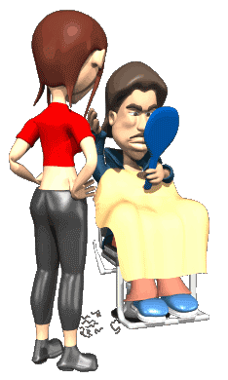
Dios había dado una orden no pasar navaja sobre su cabeza.
Al no cumplir ni respetar la autoridad de Dios.
Dios se aparto de El, de la misma manera cuando no respetamos ni hacemos lo que Dios nos manda atraves de su palabra Dios se apartara de nosotros.
Aunque nosotros creamos que Dios estas con nosotros no es cierto.
Dios se apartara de nosotros.

Slide 12
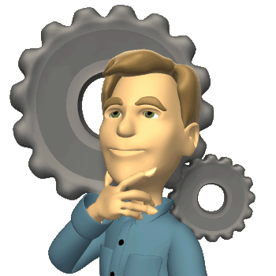
4. Yo Pienso.
II Reyes.5:11.
Pero Naamán se enojó, y se iba diciendo: He aquí, yo pensé: "Seguramente él vendrá a mí, y se detendrá e invocará el nombre del SEÑOR su Dios, moverá su mano sobre la parte enferma y curará la lepra."
Muchas tratan la autoridad de Dios como Naamán.
Yo pienso que esto no es malo.
La autoridad de Dios no se cumple de esa manera.

Slide 13
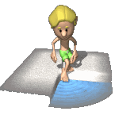
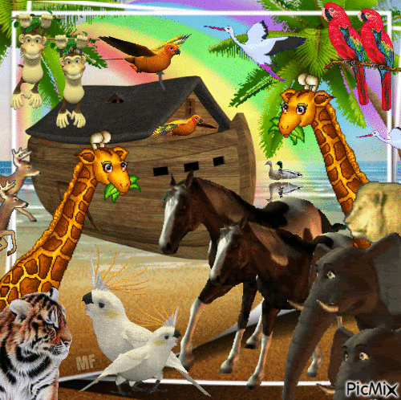
La autoridad de Dios se cumple como El lo ordena.
No como nosotros pensamos o queremos.
Naamán para poder ser curado tenia que hacer no lo que El pensara sino como Dios le ordeno.
Así como Noe.
Genesis.7:5.
Y Noé hizo conforme a todo lo que el SEÑOR le había mandado.
Así como Abraham.
Genesis.12:4.

Slide 14
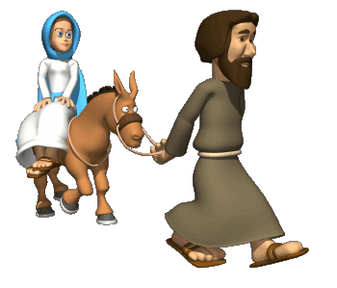
Entonces Abram se fue tal como el SEÑOR le había dicho; y Lot fue con él. Y Abram tenía setenta y cinco años cuando partió de Harán.
Cuando no lo hacemos como Dios lo manda, lo ordena no agradamos a Dios y vamos a sufrir las consecuencias de nuestra desobediencia.
Así como Nadad Y Abiu.
Ellos no lo hicieron como Dios les ordeno.
Levitico.10:1-2.

Slide 15
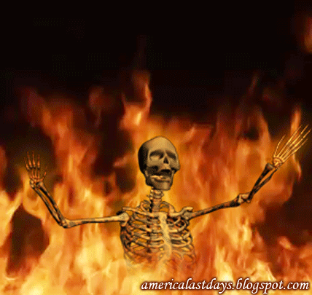
Nadab y Abiú, hijos de Aarón, tomaron sus respectivos incensarios, y después de poner fuego en ellos y echar incienso sobre él, ofrecieron delante del SEÑOR fuego extraño, que El no les había ordenado.
V.2.
Y de la presencia del SEÑOR salió fuego que los consumió, y murieron delante del SEÑOR.
Como Moisés.
Numeros.20:7-12.

Slide 16

Y habló el SEÑOR a Moisés, diciendo:
V.8.
Toma la vara y reúne a la congregación, tú y tu hermano Aarón, y hablad a la peña a la vista de ellos, para que la peña dé su agua. Así sacarás para ellos agua de la peña, y beban la congregación y sus animales.
V.9.
Tomó Moisés la vara de la presencia del SEÑOR, tal como El se lo había ordenado;

Slide 17
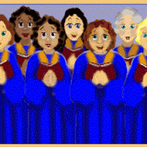
V.10.
y Moisés y Aarón reunieron al pueblo ante la peña. Y él les dijo: Oíd, ahora, rebeldes. ¿Sacaremos agua de esta peña para vosotros?
V.11.
Entonces Moisés levantó su mano y golpeó la peña dos veces con su vara, y brotó agua en abundancia, y bebió el pueblo y sus animales.
V.12.
Y el SEÑOR dijo a Moisés y a Aarón: Porque vosotros no me creísteis a fin de tratarme como santo ante los ojos de los hijos de Israel, por tanto no conduciréis a este pueblo a la tierra que les he dado.

Slide 18

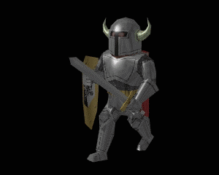
Aun cuando esta orden de Dios vaya a perjudicar a nuestra familia.
Exodo.32:25-29.
Y viendo Moisés al pueblo desenfrenado, porque Aarón les había permitido el desenfreno para ser burla de sus enemigos,
V.26.
se paró Moisés a la puerta del campamento, y dijo: El que esté por el SEÑOR, venga a mí. Y se juntaron a él todos los hijos de Leví.
V.27.

Slide 19
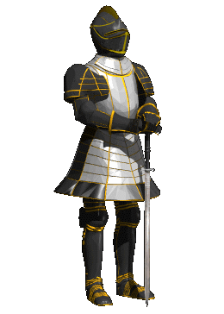
Y él les dijo: Así dice el SEÑOR, Dios de Israel: "Póngase cada uno la espada sobre el muslo, y pasad y repasad por el campamento de puerta en puerta, y matad cada uno a su hermano y a su amigo y a su vecino."
V.28.
Y los hijos de Leví hicieron conforme a la palabra de Moisés; y cayeron aquel día unos tres mil hombres del pueblo.
V.29.
Y Moisés dijo: Consagraos hoy al SEÑOR, pues cada uno ha estado en contra de su hijo y en contra de su hermano, para que hoy El os dé una bendición.

Slide 20
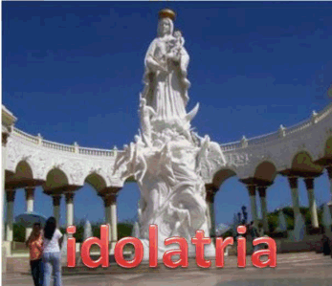
I Reyes.15:12-13.
También expulsó de la tierra a los sodomitas de cultos paganos, y quitó todos los ídolos que sus padres habían hecho.
V.13.
También quitó a Maaca su madre de ser reina madre, porque ella había hecho una horrible imagen de Asera; Asa derribó su horrible imagen y la quemó junto al torrente Cedrón.
Tenemos que hacerlo como Dios lo manda.

Slide 21
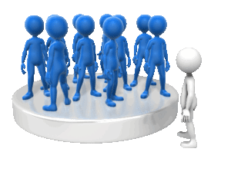
Cuando Usted no lo hace como Dios le ordena Usted no le cree a Dios.
5. Todos Los Hacen.
Muchos se dejan llevar o trazan la autoridad de Dios por lo que los otros hacen.
Muchos dicen no creo que miles estén equivocados.
Exodo.23:2.
No seguirás a la multitud para hacer el mal, ni testificarás en un pleito inclinándote a la multitud para pervertir la justicia;

Slide 22
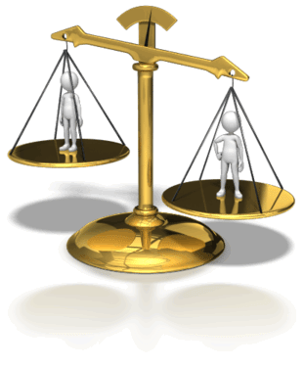
Dios advirtió a su pueblo para que no siguieran a las multitudes.
I Reyes.8:5.
y le dijeron: Mira, has envejecido y tus hijos no andan en tus caminos. Ahora pues, danos un rey para que nos juzgue, como todas las naciones.
El pueblo quería ser y seguir como las otras naciones querían Rey como lo tenían las otras naciones querían hacer como todos lo hacían.

Slide 23
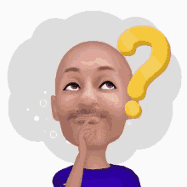
6. Me Parece Correcto.
Proverbios.14:12.
Hay camino que al hombre le parece derecho, pero al final, es camino de muerte.
Muchos trazan la autoridad de Dios pensando y creyendo que lo que hacen le parece correcto.
Pero tampoco la autoridad de Dios se hace de esa manera no es lo que a Usted le parezca correcto o no.
Sino:
¿Lo manda Dios?

Slide 24
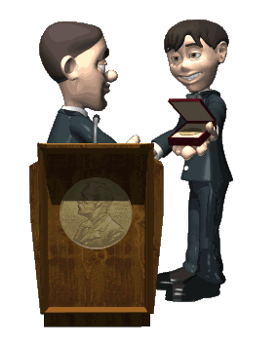
7. Soy Sincero.
Igualmente muchos están trazando la autoridad de Dios por su supuesta sinceridad.
Pero esto tampoco es correcto delante de Dios.
Hechos.26:9.
Yo ciertamente había creído que debía hacer muchos males en contra del nombre de Jesús de Nazaret.
Pablo era sincero en lo que hacia.
Pero:

Slide 25

¿Estaba haciendo la voluntad de Dios?
Claro que no la sinceridad no es norma para la autoridad de Dios.
Tuvo que arrepentirse y cambiar para salvarse.
Romanos.10:1-2.
Hermanos, el deseo de mi corazón y mi oración a Dios por ellos es para su salvación.
V.2.
Porque yo testifico a su favor de que tienen celo de Dios, pero no conforme a un pleno conocimiento.

Slide 26

Los Judíos tenían celo, sinceridad pero esa sinceridad ese celo no era lo que agradaba a Dios.
8. Siempre Tengo La Razón Yo No Me Equivoco.
Otras están basando la autoridad porque piensan que ellos no se equivocan.
II Corintios.13:5.
Poneos a prueba para ver si estáis en la fe; examinaos a vosotros mismos. ¿O no os reconocéis a vosotros mismos de que Jesucristo está en vosotros, a menos de que en verdad no paséis la prueba?

Slide 27

Tenemos que examinarnos atraves de la palabra de Dios.
No atraves de nuestros sentimientos.
Porque la palabra es la que nos va a juzgar en aquel día final.
Juan.12:48.
El que me rechaza y no recibe mis palabras, tiene quien lo juzgue; la palabra que he hablado, ésa lo juzgará en el día final.
Sus sentimientos sus emociones no valen ante Dios.

Slide 28

9. Es Por Una Buena Causa.
Isaias.5:20.
¡Ay de los que llaman al mal bien y al bien mal, que tienen las tinieblas por luz y la luz por tinieblas, que tienen lo amargo por dulce y lo dulce por amargo!
Lamentablemente muchos están actuando y creyendo que porque es una buena causa pueden pasar por alto la autoridad que Dios nos manda.
¿Ayudar al prójimo es bueno?

Slide 29

Si claro que si tenemos que hacer bien.
Galatas.6:10.
Así que entonces, hagamos bien a todos según tengamos oportunidad, y especialmente a los de la familia de la fe.
Pero:
¿Por eso tenemos que pasar por alto lo que Dios nos manda?.
Claro que No.
Ayudar al prójimo es bueno, pero no podemos pasar por alto lo que Dios nos manda.

Slide 30
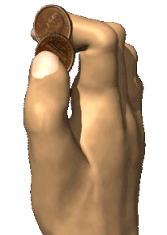
Dios nos manda que la ofrenda es para los santos.
I Corintios.16:1.
Ahora bien, en cuanto a la ofrenda para los santos, haced vosotros también como instruí a las iglesias de Galacia.
La ofrenda es para los santos necesitados.
Ayudar al prójimo es bueno si.
¿Por eso tengo que ayudar a mi prójimo de la ofrenda?
Claro que No.

Slide 31
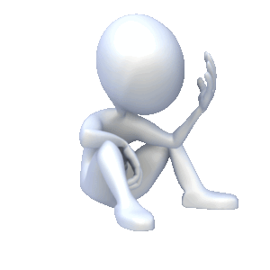

Porque la ofrenda es solo para los santos en necesidad, aunque ayudar al prójimo es bueno, no por eso tengo que violar el mandamiento de Dios en cuanto a la ofrenda para los santos.
10. El Predicador, El Pastor, El Papa Lo Dijo.
Lamentablemente para muchos porque alguien de renombre lo dice creen que es autoridad.
Pero no es cierto.
Galatas.1:6-9.

Slide 32
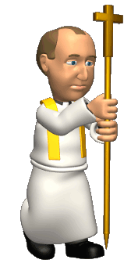
Me maravillo de que tan pronto hayáis abandonado al que os llamó por la gracia de Cristo, para seguir un evangelio diferente;
V.7.
que en realidad no es otro evangelio, sólo que hay algunos que os perturban y quieren pervertir el evangelio de Cristo.
V.8.
Pero si aun nosotros, o un ángel del cielo, os anunciara otro evangelio contrario al que os hemos anunciado, sea anatema.

Slide 33
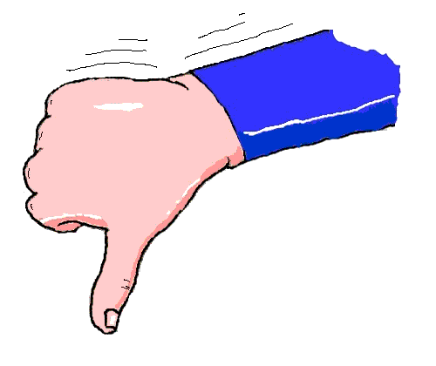
V.9.
Como hemos dicho antes, también repito ahora: Si alguno os anuncia un evangelio contrario al que recibisteis, sea anatema.
No importa quien lo diga, si va encontra de lo que Dios nos manda caemos bajo maldición.
Usted tiene que hacer lo que Dios le manda no lo que El hombre le manda.
Mateo.15:9.
"MAS EN VANO ME RINDEN CULTO, ENSEÑANDO COMO DOCTRINAS PRECEPTOS DE HOMBRES."

Slide 34
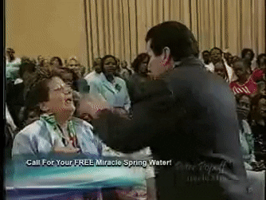
11. Dios No Me Dijo Que No Lo Hiciera.
Muchos piensan y trazan la autoridad de Dios diciendo pero Dios no me dijo que no lo hiciera.
Cuando Dios manda algo, ya El esta prohibiendo lo otro.
Leviticos.10:1.
Nadab y Abiú, hijos de Aarón, tomaron sus respectivos incensarios, y después de poner fuego en ellos y echar incienso sobre él, ofrecieron delante del SEÑOR fuego extraño, que El no les había ordenado.

Slide 35
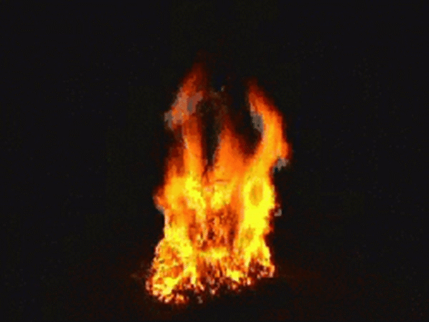
Dios les había ordenado de un fuego.
Cuando Dios les ordeno de que fuego tenían que tomar, ya estaba prohibiendo los otros fuegos.
De la misma manera cuando Dios ordena algo esta prohibiendo lo otro, El no tiene que decir No lo hagas.
Cuando Dios ordeno a Noe el tipo de manera que tenia que usar Dios ya estaba prohibiendo los otros tipos de madera sin necesidad de decir a Noe, no debes usar otras maderas como el pino.

Slide 36
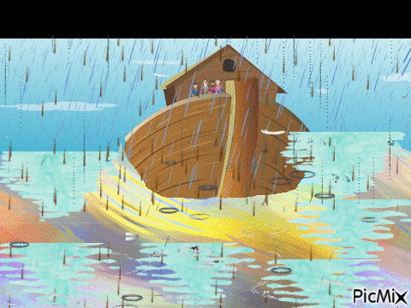
Genesis.6:14.
Hazte un arca de madera de ciprés; harás el arca con compartimientos, y la calafatearás por dentro y por fuera con brea.
Cuando Dios dice cantar.
Efesios.5:19.
hablando entre vosotros con salmos, himnos y cantos espirituales, cantando y alabando con vuestro corazón al Señor;
Ya el esta prohibiendo la música instrumental.

Slide 37
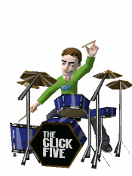

Sin necesidad de decir no uses instrumentos musicales.
Respetemos la autoridad de Dios usemos la palabra de Dios bien.
II Timoteo.2:15.
Procura con diligencia presentarte a Dios aprobado, como obrero que no tiene de qué avergonzarse, que maneja con precisión la palabra de verdad.
La autoridad de Dios esta en su palabra.

Slide 38

No en un Manual de ninguna religión ni en ningún hombre.
Verifiquemos que es lo que agrada a Dios.
Romanos.12:2.
Y no os adaptéis a este mundo, sino transformaos mediante la renovación de vuestra mente, para que verifiquéis cuál es la voluntad de Dios: lo que es bueno, aceptable y perfecto.
Usted tiene que investigar atraves de la palabra de Dios

Slide 39

Que es:
1. Lo Bueno.
2. Lo Aceptable.
3. Lo Perfecto.
Delante de El.
¿Cómo lo puede hacer Usted?
Efesios.3:4.
En vista de lo cual, leyendo, podréis comprender mi discernimiento del misterio de Cristo,
Leyendo examinando las escrituras Usted podrá comprobar la voluntad de Dios.

Slide 40

Efesios.5:10.
examinando qué es lo que agrada al Señor.
Como los de Bereas.
Hechos.17:11.
Estos eran más nobles que los de Tesalónica, pues recibieron la palabra con toda solicitud, escudriñando diariamente las Escrituras, para ver si estas cosas eran así.
Examine las escrituras no se deje llevar por lo que le digan.

Slide 41

Porque si Usted no practica lo que Dios le manda Usted no tiene ni al Padre Ni Al Hijo.
II Juan.9.
Todo el que se desvía y no permanece en la enseñanza de Cristo, no tiene a Dios; el que permanece en la enseñanza tiene tanto al Padre como al Hijo.
Usted debe practicar lo que Dios le manda y a como Dios se lo manda no como Usted.
Crea.

Slide 42

Respete la autoridad de Dios.
Lo que El le mande tenemos que hacerlo como El lo diga no como Usted.
Piense.
Crea.
Siente.
Le guste.
Le digan.
Haga la voluntad de Dios no la de los hombres porque sino se va perder eternamente.

Slide 43

Porque no podemos ni quitar ni añadir a la palabra de Dios.
Apocalipsis.22:18-19.
Yo testifico a todos los que oyen las palabras de la profecía de este libro: Si alguno añade a ellas, Dios traerá sobre él las plagas que están escritas en este libro;
V.19.
y si alguno quita de las palabras del libro de esta profecía, Dios quitará su parte del árbol de la vida y de la ciudad santa descritos en este libro.

Slide 44

No podemos ir mas allá de lo que esta escrito.
I Corintios.4:6.
Esto, hermanos, lo he aplicado en sentido figurado a mí mismo y a Apolos por amor a vosotros, para que en nosotros aprendáis a no sobrepasar lo que está escrito, para que ninguno de vosotros se vuelva arrogante a favor del uno contra el otro.
Debemos quedarnos con lo que la Biblia nos revelada.

Slide 45
I Pedro.4:11.
El que habla, que hable conforme a las palabras de Dios; el que sirve, que lo haga por la fortaleza que Dios da, para que en todo Dios sea glorificado mediante Jesucristo, a quien pertenecen la gloria y el dominio por los siglos de los siglos. Amén.
¿En qué esta basando la autoridad Usted?
Dios le ayude a que sea como El diga y manda.

Slide 46
CONCLUSIÓN:
Hemos visto que debemos de respetar y hacer la voluntad de Dios nada mas.
La autoridad de Dios esta revelada en su palabra escrita.
No es como:
1. Yo Crea.
2. Yo Sienta.
3. A Mi Me Parezca.
4. La Sinceridad.
5. Las Emociones.
Dios le ayude a cumplir su voluntad nada mas.

Slide 47

POR SU FINA ATENCION.
DIOS NOS BENDIGA A TODOS.

